Slide 1

108年3-5月教育訓練課程
履約爭議與驗收程序
履約諮詢小組
內壢高中 王炎川 校長

Slide 2
大綱
履約階段
驗收程序
履約爭議
爭議處理
善用資源
分享交流

Slide 3
過去式
現在式
未來式
國家重點發展政策
前瞻計畫經費
非營利幼兒園

Slide 4
履約階段—設計監造
設計階段
服務實施計畫書(公共工程技術服務契約範本第八條)
建照申請及五大管線(自來水、污水、電力、電信、消防審查)
設計規劃(初步、細部設計)
排水計畫、鄰房鑑定、水土保持計畫審查…
都市計畫審查

Slide 5
履約階段—設計監造
設計階段
預算書圖(製作、審查、核備)
標章候選(綠建築、智慧建築…)
監造計畫(審查)、…
善用校規小組及工程管理費外聘委員協助

Slide 6
履約階段—設計監造
監造階段—應詳載於監造計畫書
派駐監造人員(依公共工程施工品質管理作業要點規定辦理)
施工計畫、品質計畫及施工圖說審查
主持工務會議(並撰寫監造日誌及提送月報表)
材料與設備抽、檢、試驗

Slide 7
履約階段—設計監造
監造階段—應詳載於監造計畫書
設備功能運轉測試抽驗
施工抽查暨品質稽核
文件紀錄管理…
善用工程管理費外聘委員協助機關工程督導

Slide 8
履約階段—設計監造
驗收階段
驗收
結算
使用執照、標章取得 …
其它詳如公共工程技術服務契約範本第八條履約管理、第九條履約 標的品管所載及第2條附件1或2 建築工程之規劃設計監造

Slide 9
履約階段—設計監造
常見困擾又算不上是爭議
困擾1：規劃設計階段，時間一拖再拖，校方就是很難裁罰建築師的依據。
困擾2：建築師不太理會學校的意見。
困擾3：學校的要求愈來愈多，建築師真好，來者不拒。
困擾4：設計案發包不出去，減了又減…怎麼辦?

Slide 10
履約階段—設計監造
常見困擾又算不上是爭議
困擾5：監造和營造好朋友。
困擾6：營造說不好、監造卻堅持。
困擾7：停檢點，怎麼經常忘記請校方共同檢驗
困擾8：…

Slide 11
履約階段-工程
開工前準備作業
施工管理
品質管理
進度管理
安衛管理

Slide 12
履約階段-工程
工程款支付
變更設計
工程督導
驗收作業
結案與保固

Slide 13
驗收程序
驗收是履約的程序之一
工程開始之前，就應該知道—驗收不是工程最後的作為。
工程品質的關鍵點—停檢點

Slide 14
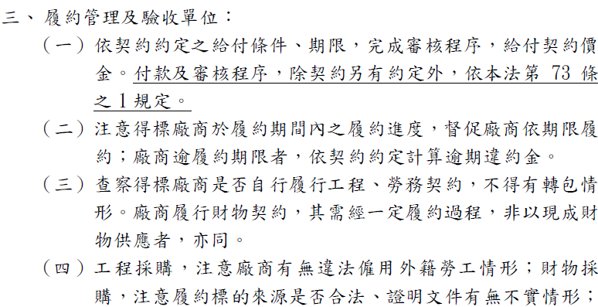
資料來源：工程會作業程序說明表

Slide 15
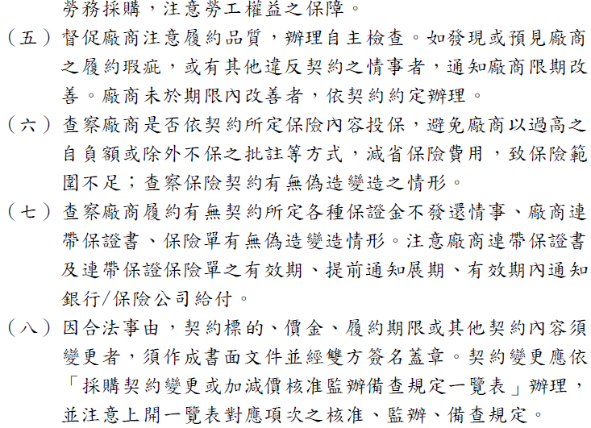

Slide 16
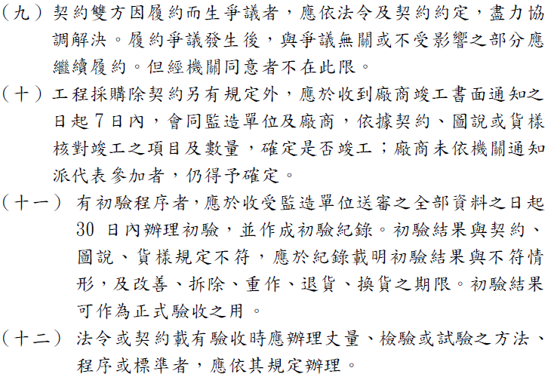

Slide 17
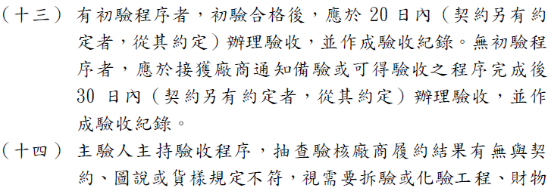
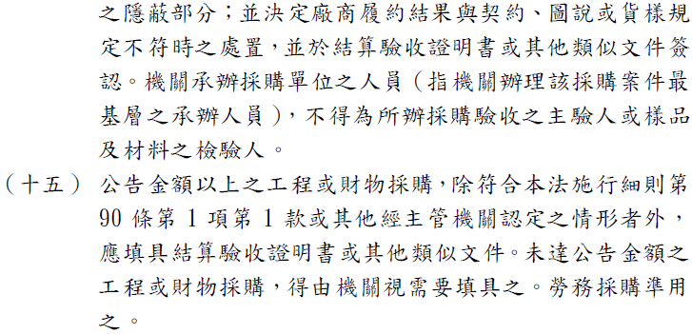

Slide 18
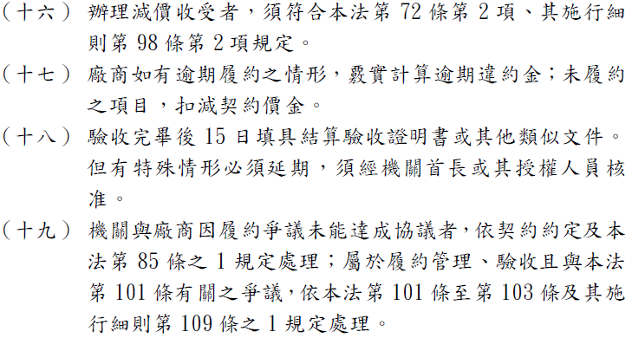
實際請依各校工程合約辦理
資料來源：工程會作業程序說明表

Slide 19
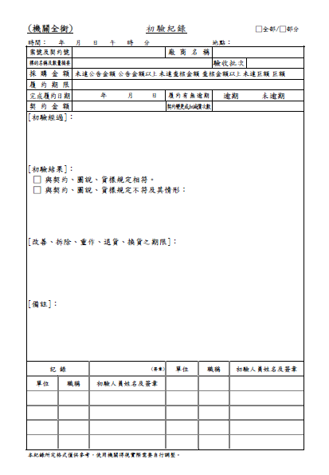
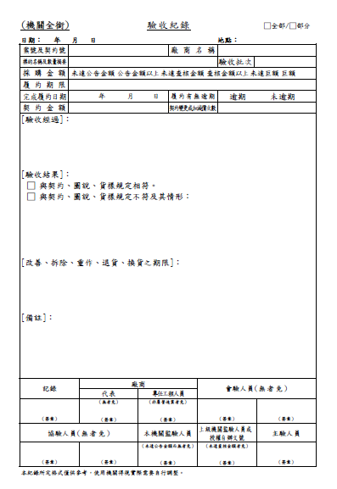
初驗紀錄與驗收紀錄

Slide 20
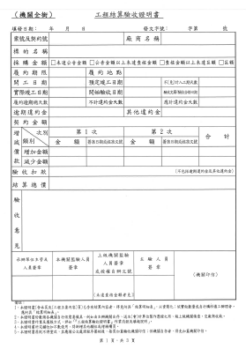
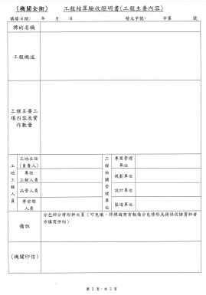
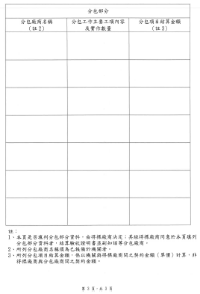
工程結算驗收證明書

Slide 21
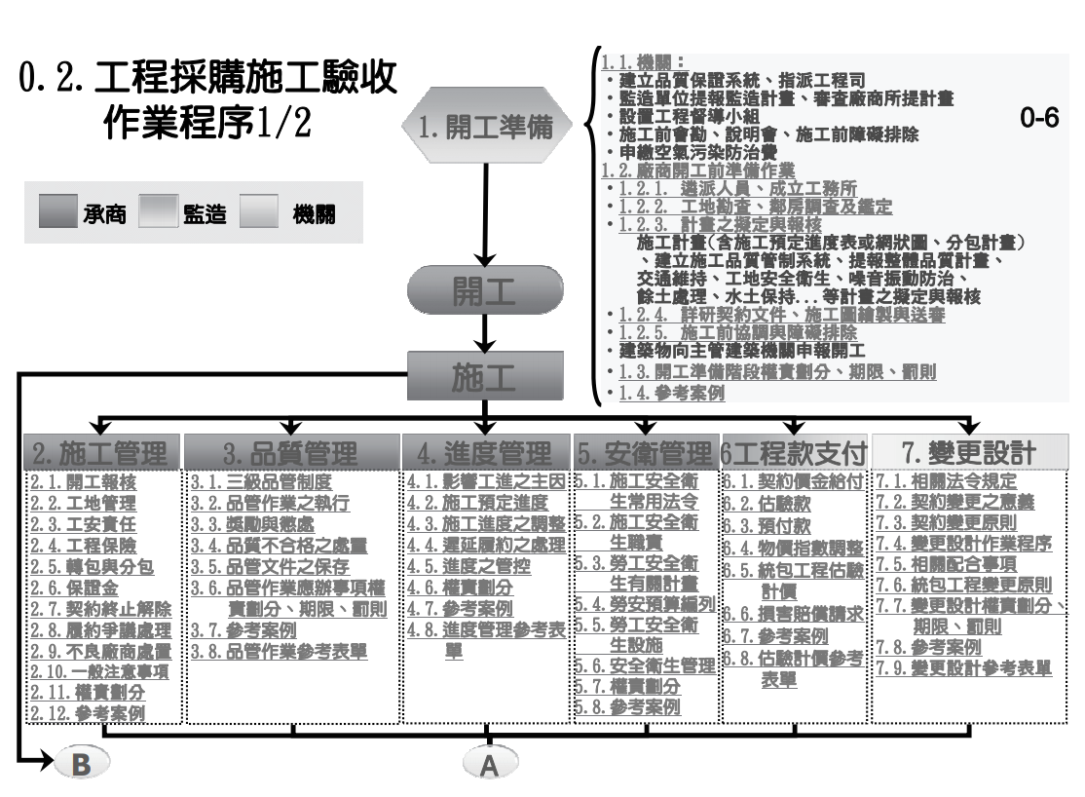
資料來源：公共工程履約管理參考手冊-第五版

Slide 22
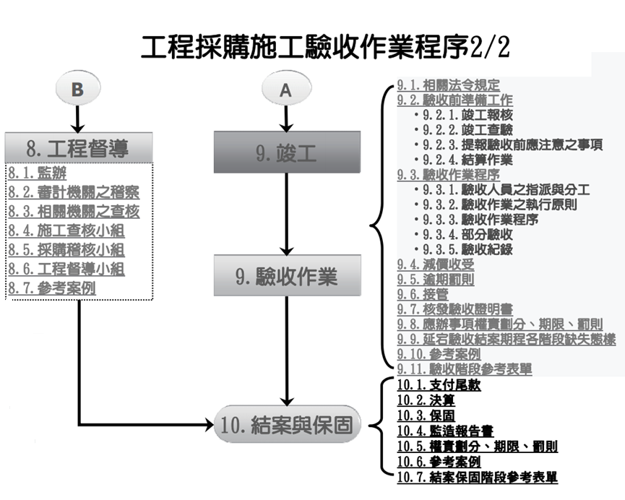
資料來源：公共工程履約管理參考手冊-第五版

Slide 23
資料來源：公共工程履約管理參考手冊-第五版

Slide 24
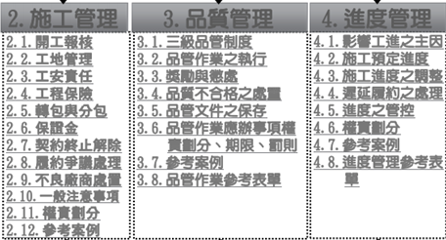

Slide 25

職業安全

Slide 26
善用上級工程督導

Slide 27
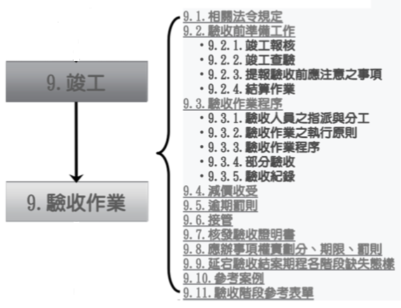
或採雙方協議契約變更

Slide 29
工程履約常見錯誤態樣
履 約 程 序 | 1 | 未確實辦理履約管理，例如：廠商使用非法運輸工具；使用非法外勞；未落實勞工安全；亂倒廢棄物；不宜雨天施工者未予制止。 | 採購法第三條、第六十三條、第七十條。
 | 2 | 查驗或驗收作業不實，例如：依廠商建議之區域鑽心取樣。 | 採購法第六十三條、第七十條、第七十二條。
 | 3 | 有採購法第一百零一條第一項各款情形之一而未通知廠商將刊登政府採購公報，或通知時未附記救濟程序及期限或附記錯誤；或答復異議時未附記救濟程序及期限。 | 採購法第一百零一條、第一百零二條，施行細則第一百零九條之一。
 | 4 | 未將國內員工總人數逾一百人之廠商資料彙送至主管機關決標資料庫。 | 公報發行辦法第十四條。
 | 5 | 對於轉包行為視若無睹。 | 採購法第六十五條、第六十六條、第一百零一條第一項第十一款。
 | 6 | 代表廠商出席會議之人員為未得標廠商之人員。 | 採購法第五十條第一項、第六十五條、第六十六條、第八十七條、第一百零一條。

Slide 30
工程履約常見錯誤態樣
履 約 程 序 | 7 | 刁難廠商使用同等品。 | 採購法第二十六條、第八十八條，施行細則第二十五條，採購契約要項第二十一點，工程會九十年十一月九日工程企字第90043793號令。
 | 8 | 未規定主要部分卻刁難廠商分包。 | 採購法第六十五條、第六十七條，施行細則第八十七條。
 | 9 | 任意允許廠商辦理契約變更。 | 採購法第六條、採購契約要項第二十一點，工程會九十一年三月二十九日工程企字第91012359號令。
 | 10 | 全部不發還保證金之情形過當。 | 押保辦法第二十條。
 | 11 | 補助或委託機關未盡到監督法人或團體依採購法辦理之責任。 | 採購法第四條、第五條，施行細則第二條至第四條
 | 12 | 未依規定期限驗收或付款。 | 採購法第六條、第七十一條第一項、第七十三條之一，施行細則第九十二條至第九十五條。
資料來源：工程會106年統計資料

Slide 31
履約爭議
設計監造-依公共工程技術服務契約處理
1.延誤履約期限情節重大
2.設計疏失(含設計錯誤、漏項設計、數量計算錯誤…)
3.規格綁標
4.罰款(逾期或其它造成甲方嚴重損失…)

Slide 32
履約爭議
設計監造-依公共工程技術服務契約處理
5.服務費用(工程展延服務費計算)
6.變更設計之咎責(有些建築師會利用特殊手段逃避咎責)
7.歸責廠商之解除或終止契約
8.派駐監造人員之專業能力不足
9.……

Slide 33
履約爭議
施工承商
1.計畫書或工材料未檢驗、未送審通過即
施工
2.保險契約偽造變造、保險期間是否含蓋
工期展延
3.違法僱用外籍勞工
4.工項或數量多做(廠商賠錢)之計價爭議
(106年工程會調解215件)

Slide 34
履約爭議
施工承商
5.停產(供)或同等品
6.變更設計與議價不成
7.驗收爭議(106年工程會調解57件)與估驗
付款
8.工程天數計算(展延工期)

Slide 35
履約爭議
施工承商
9.竣工與限期改善
10.逾期罰款(106年工程會調解100件)(履約期限分別訂有分段進度及最後完工期限者，逾期應避免重複計算損害廠商權益)與違約金
11.保固與保固金退還

Slide 36
履約爭議
施工承商
12.要求契約變更
13.不良廠商(106年採購法101條第1項8、
10、12款共計申訴220件)
……

Slide 37
履約爭議
  工程採購契約範本第7條第3款-工程延期(展延工期)
  履約期限內，有下列情形之一(且非可歸責於廠商)，致
  影響進度網圖要徑作業之進行，而需展延工期者，廠商
  應於事故發生或消滅後＿日內通知機關，並於＿日內檢
  具事證，以書面向機關申請展延工期。
  發生第17條第5款不可抗力或不可歸責契約當事人的事故。
  因天候影響無法施工。
  機關要求全部或部分停工。
  因辦理變更設計或增加工程數量或項目。
  機關應辦事項未及時辦妥。

Slide 38
履約爭議
  工程採購契約範本第7條第3款-工程延期(展延工期)
  由機關自辦或機關的其他廠商的延誤而影響履約進度者。
  機關提供的地質鑽探或地質資料，與實際情形有重大差異。
  因傳染病或政府的行為，致發生不可預見的人員或貨物之短缺。
  因機關佔用本工程任何部分，但契約另有規定者，不在此限。
  其他非可歸責於廠商的事由，經機關認定者。
  其他：法令變更必須辦理多餘工作或衍生多餘成本，如
  排水計畫審查…

Slide 39
履約爭議
  展延工期
  必須因不可歸責於廠商之事故而致遲延
  影響的工作必須屬工程要徑
  與逾期、暫停估驗付款、違約金計算息息相關
  避免重複展延工期
  停工
  不可歸責於承包商
  停工範圍
    全部停工
    部分停工
影響要徑？報停工可邊施工?

Slide 40
爭議處理
依工程採購契約—工程採購契約
1.契約「爭議處理」條款處理
政府採購契約屬私法契約性質，應基於私法自治之原
則，機關與承商未能達成協議者可申請：
(1)調解(採購申訴委員會、快速)
(2)仲裁(中華民國、台灣營建、中華工程仲裁協會、
快速）
(3)民事訴訟(法院、耗時)
(4)雙方合意之其他方式

Slide 41
爭議處理
依工程採購契約—工程採購契約
2.由契約雙方自行成立「爭議處理小組」之機制。
(1)依工程會訂定之「機關採購審查小組設置及作業要
點」各機關視需要成立採購審查小組，落實源頭管
理，並可善用本小組機制，協助審查履約爭議。並
可邀請專家、學者、主（會）計、政風單位列席。
(2)依契約爭議處理條款之雙方合意之其他方式，成立
爭議處理小組。

Slide 42
爭議處理
採購法101條第1項
第 12 款「因可歸責於廠商之事由，致解除或終止契約者」
第 10 款「因可歸責於廠商之事由，致延誤履約期限，情節重大者」
第 8款「查驗或收不合格，情節重大者 」
情非得己，勿隨便把上101當口頭禪!

Slide 43
善用資源
行政院公共工程委員會
法令規章查詢
公共工程標案管理系統→協助工程進度之掌控
「公共建設諮詢小組」→協助解決因公共建設契約條款認知歧異，
避免繼續發展成為履約爭議。
公共工程技術資料庫→施工規範、編碼、物價及PCCES

Slide 44
善用資源
財團法人台灣營建研究院—「營建物價」
主計處—營建工程物價指數
臺北市政府採購業務資訊網
公共工程履約管理參考手冊(第5版)
政府採購法

Slide 45
善用資源
桃園市政府工務局
桃園市政府採購資訊系統
桃園市政府工務局公共工程工務管理一般規定
桃園市政府法務局
採購申訴審議
外聘專家學者
善用工程管理費外聘專家學者工程督導

Slide 46
參考資料
工程採購常見履約爭議及處理—李金松
常見工程採購法律問題及履約爭議處理解析—孔繁琦律師
公共工程常見履約爭議及相關注意事項—程晉昇
工程履約過程常見爭議案例研析—李百川
政府採購常見糾紛及爭議處理研討—陳照烱
技術服務廠商履約常見爭議與預防—吳詩敏律師
公共工程委員會網頁
臺北市政府採購業務資訊網—公共工程履約管理參考手冊(第5版)
桃園市政府工務局網頁
桃園市政府法務局網頁
桃園市政府教育局電話詢問

Slide 47
案例分享與交流
教育局交辦：某園耐震補強技術委託解約(無法發包)
教育局交辦：某園新建工程輔導結案(改隸)
教育局交辦：某校圖資大樓新建工程(經費不足、專款未專用)
教育局交辦：某校活動中心新建工程1(減項致無法取得使照)
輔導工程：某校活動中心新建工程2(柱筋綁紮及排水管穿樑)
電話諮詢：某校工程遭受監造、營造共同欺壓(工程已逾期)
審計查核：某校新建工程遭審計指控三方分贓(鋼筋超量)

Slide 48
THE END
THANKS!

